Slide 1
Strokovno izobraževanje pedagoških kolektivov ob filmu 100 kg do zvezd: duševno zdravje otrok in mladostnikov
Pomen kulturno-umetnostne vzgoje za razvoj osebnosti – primer filmske vzgoje
Predavatelj: Robi Kroflič
Ajdovščina, 27.8.2019
Naložbo sofinancirata Evropska unija iz Evropskega socialnega sklada in Republika Slovenija.

Slide 2
Posredujemo lahko moralne norme (discipliniranje) in izobrazbo (izobraževanje), vzgajamo/omikamo pa lahko človeka le z omogočanjem doživetij. Najlažja pot za omogočanje doživetij je poleg neposredne življenjske izkušnje umetnina, ki pretvarja doživljaje umetnika v sporočilni jezik, tako da so ti doživljaji dostopni sprejemnikom umetnine. Omogočanje doživetja je končna meja vzgojljivosti človeka, umetnost pa zato vrednota na sebi, ki omogoča vzgojno vplivanje brez ekscesne indoktrinacije. (R. Kroflič)
»Razvnel jo je kot pečico, s temi svojimi metaforami…« (Massimo Troisi, Michael Radford (1994) Poštar (Il Postino))
»Izkoristi dan (…za poezijo…)!« (Peter Weir (1989) Društvo mrtvih pesnikov (Dead Poets Society))

Slide 3
Struktura predavanja
Zakaj današnji zagovor kulturno-umetnostne vzgoje pogosto zgreši bistvo problema?
Kako okrepiti zavedanje pedagoškega pomena umetnosti zaradi umetnosti?
Kakšna je posebnost filmske umetnosti in njen pedagoški pomen?
Nekaj primerov pozitivnih učinkov umetniške izkušnje na otroke/mladostnike

Slide 4
Zakaj današnji zagovor kulturno-umetnostne vzgoje pogosto zgreši bistvo problema?
Do sredine 19. stoletja je bila literatura osrednji del splošne humanistične izobrazbe, a bolj zaradi vsebinskega sporočila/moralke in razvoja retoričnih spretnosti
Utilitarizem konca 19. stoletja umetnost postavi na obrobje šolskih programov (H. Spencer), na drugi strani pa romantika (F. Schiller) izpostavi ideal „umetnosti zaradi umetnosti“ – umetnosti pripiše torej osrednje mesto v procesih učlovečenja

Slide 5
Zadnjih 30 let mednarodni dokumenti UNESCA, OECD, EU propagirajo vzgojo z umetnostjo za doseganje kompetenc, potrebnih v 21. stoletju – vzorčen primer P. Collard (2017, Kaj je kreativno učenje in zakaj je pomembno? Kulturni bazar):
umetnost razvija veščine, ki so pomembne za zaposlitvene zmožnosti v 21. stoletju, kot na primer radovednost, ustvarjalnost, domišljijo, delovno disciplino in sodelovanje, poleg tega pa vzgoja z umetnostjo pomeni, da učeči se osebi damo glas, da je soudeležena v poučnem pogovoru
Hkrati v dokumentu EU Cultural Awareness and Expression Handbook (2016, str. 23) o t.i. osmi splošni kompetenci (kulturna zavest in izražanje) zapišejo, da se mora v Evropi ohraniti zavedanje o pomenu umetnosti zaradi umetnosti
Ne glede na povedano je v izobraževalnih politikah zagovor umetnosti v vzgoji povezan predvsem z utilitarnimi razlogi, raziskave pa usmerjene v dokazovanje pomena vzgoje o umetnosti, za umetnost in preko umetnosti za doseganje ciljev, ki niso neposredno povezani z umetnostjo samo

Slide 6
G. Biesta opozori, da gre v teh projektih v resnici za izginjanje umetnosti iz vzgoje in za izginjanje vzgoje v umetnosti, kot se pojavlja v šolah
Zahtevana instrumentalizacija pomena umetnosti (za razvoj jezikovnih, matematičnih, naravoslovnih kompetenc ter empatije, morale, kreativnosti, kritičnega mišljenja, vztrajnosti, razvoja možganov itn.) pomeni zanikanje pomena umetnosti. »Kje je raziskava, ki kaže, da bomo postali boljši glasbeniki, če se bomo učili matematiko, in boljši plesalci, če se bomo učili fiziko?«
Izginjanje vzgoje iz umetnosti pa je povezano z idejo, da mora umetnost otrokom omogočati ekspresijo, izražanje lastnega glasu, pomenov, identitete. A izražanje glasu je le prvi korak, drugi mora biti povezan z vprašanji, ali je ta glas morda rasističen, destruktiven, egocentričen… Pedagoška kakovost umetniškega sporočila … se nanaša na to, kako lahko otroci in mladostniki bivajo dobro v svetu in s svetom.
Gert Biesta (2017) Letting Art Teach. Arnheim: ArtES Press and author.

Slide 7
Kako okrepiti zavedanje pedagoškega pomena umetnosti zaradi umetnosti?
Vzgojni ideal umetnosti zaradi umetnosti v fenomenologiji in v duhoslovni pedagogiki
Vloga umetnosti je v tem, da oblikuje
Skupni čut (common sense), ki nam omogoča razumeti sporočila duhovne tradicije, torej temeljne vrednote in cilje človeka/človečnosti
Takt za praktično delovanje, kot nam ga narekuje moralni čut
Sodbe okusa, ki nam omogočajo uživati v estetskih pojavih (lepem) (H. G. Gadamer)
Ima pa umetnost v duhoslovni pedagoški tradiciji še en izjemen pomen
Duhovnega razvoja namreč ne dosežemo z discipliniranjem in izobraževanjem oziroma s posnemanjem, ampak z delovanjem in preko njega z oblikovanjem takta kot »občutljivosti in čutečnosti za položaje in ravnanje v njih, za katere nimamo nobenega znanja na podlagi občih načel.« (H. G. Gadamer, Resnica in metoda)

Slide 8
»Ono, po čemer se vzgajanje vedno razlikuje od dresiranja in od ustrahovanja, je pri vsakem človeku isto, t.j. notranje doživetje, da je neko dejanje pošteno, da nekaj smem, da je nekaj dovoljeno, da je nekaj prav ali je napačno. Človek, ki je uspešno sprejel vzgojni vpliv, od kjerkoli je že prišel, pa da je bil hoten in zavesten ali nehoten in slučajen, je doživel v sebi neko zagledanje, neko odkritje, neko osebno spreobrnjenje, pri katerem se mu je njegova življenjska pot pokazala v novi luči, v luči neke nove vrednote, v luči religioznega odnosa do Boga, odnosa do sočloveka, v luči etičnosti itd.« (Gogala, Življenje in vzgajanje)

Slide 9
Sodobne vzgojne teorije
Za moralno samopodobo je ključna primarnost odnosa skrbi za sočloveka, v katerem se vzpostavi zmožnost empatične potopitve v sočloveka in motivacijski premik, v moralni vzgoji pa igrata enako pomembno vlogo »subjekt« in »objekt« skrbi (Etika skrbi)
Zato sta v umetniškem doživetju pomembni identifikacija gledalca/poslušalca z akterji upodobljene zgodbe in grajenje lastnih pomenov – lastne zgodbe
Moralna odgovornost je oblika spoštljivega odnosa do obličja drugega kot drugačnega, kakor tudi do celega sveta in njegove preteklosti (Etika obličja)
Spoštljivost dosegamo s potopitvijo v imaginarno izkušnjo umetnine

Slide 10
Poslušanje sogovornika je izražanje dobrodošlice in odprtosti za različnost, pozitivno sprejetje pomena pogleda druge osebe. Od nas zahteva globoko zavedanje in hkrati suspenz lastnih stališč in predvsem predsodkov; zahteva pripravljenost na spremembo (Pedagogika poslušanja)
Pomen vstopanja v „drugo“ umetnine, še preden jo v celoti razumemo
Človek lahko ozavesti svoje sebstvo in moralno samopodobo samo preko odnosov in dejavnosti, ki zahtevajo sodelovanje v socialni sredini (Odnosna pedagogika)
Pomemben je tudi odnos z možnimi svetovi, ki jih razkrivajo imaginarne umetniške izkušnje
Najbližja pot do sebe je preko drugega (Narativna hermenevtika)
Vzgoja je komunikacija z vrednotami (Zdenko Medveš)
Umetnost je v tej vzgoji pomembna, v kolikor ustvarjalce in odjemalce umetnine zvabi v to komunikacijo prek upodabljanja za človeka pomembnih eksistencialnih vprašanj.

Slide 11
Celovit induktivni model vzgoje predpostavlja:
razvoj odnosne odgovora-zmožnosti in normativne naravnanosti k pro-socialnim dejavnostim
razvoj občutka spoštovanja do konkretne osebe (in njenega obličja) ter do dejavnosti v skupnosti
zavedanje etičnih načel in humanističnih zahtev, ki zadevajo človekove pravice in ekološke vrednote ter učenje, kako jih uporabiti kot osnovo demokratičnega dogovarjanja in reševanja medosebnih konfliktov
(Kroflič, R. (2007). Vzgoja za odgovornost onkraj razsvetljenske paradigme)

Slide 12
Vzgoja s pomočjo umetnosti kot induktivne prakse
če spodbujanje pozitivnih izkušenj odnosov naklonjenosti in prijateljstva bistveno prispeva k rasti prosocialnih zmožnosti, je umetniška izkušnja po svoji strukturi nekje med konkretno odnosno izkušnjo in posredovanjem vrednot oziroma pogledov na dobro in zlo (Kroflič, R. (2015) Hermenevtika fotografske zgodbe)
umetniška izkušnja ne „razlaga“ morale, ampak nam priskrbi konkretne primere moralnega delovanja (Kearney, R. (2016) O zgodbah)

Slide 13
Osnovna značilnost umetniške izkušnje
Umetnina je simbolna upodobitve eksistencialno ključnih življenjskih izkušenj v različnih umetniških jezikih, ki jih zaznamujejo
ustvarjalnost domišljije (Kant, 1999)
igrivost upodabljanja (Gadamer, 2001)
izkustveno (Dewey, 1980), induktivno (Aristotel, 2005), hermenevtično (Gadamer, 2001) spoznavanje sebe in upodobljenega sveta.
Umetniški dogodek je tudi doživet način vstopanja v svet, torej posebna življenjska praksa, v katero smo
vključeni s celim telesom (Merleau-Ponty, 2006) in s katero lahko
spreminjamo/izboljšamo položaj sebe-v-svetu (Pallasmaa, 2012).

Slide 14
Obe plasti umetnine – sporočilnost in udeleženost v umetniškem dogodku – sta vedno povezani, a vseeno ju je potrebno posebej ozavestiti, saj v pedagoškem kontekstu za vzgojni učinek ni pomembna samo izbira ustrezne umetniške vsebine/sporočilnosti, ampak tudi ustvarjanje okolja, v katerem bo lahko vzniknila celovita bivanjska izkušnja, spodbujena z umetnino (Kroflič, R. (2018) O opolnomočenju in subjektifikaciji s pomočjo umetniške izkušnje)
Ti značilnosti izpostavita dva osrednja pedagoška pomena umetniške izkušnje
hermenevtično razumevanje pomena sporočila
razvoj aktivne in odgovorne drže posameznika v svetu, ki jo Biesta označuje s konceptom subjektifikacije

Slide 15
»…slikanje, kiparjenje, ples in glasba niso le različni načini 'ustvarjanja' umetnine, ampak so najprej različni načini bivanja v dialogu s svetom, iz katerih se lahko naučimo različnih lekcij, kaj pomeni eksistirati kot subjekt v in s svetom.«
Gert Biesta (2017) Letting Art Teach. Arnheim: ArtES Press and author, str. 112.
„… vzgoja z umetnostjo je privilegirano mesto subjektifikacije v vzgoji.“
Kroflič, R. (2018). O opolnomočenju in subjektifikaciji s pomočjo umetniške izkušnje. V: Rutar, D. (ur.). Egalitarne simbolizacije življenja s posebnimi potrebami. Kamnik: CIRIUS, str. 102.

Slide 16
Posebnosti filmskega jezika in filmske vzgoje
Po Edgarju Morinu je magična privlačnost filma povezana z zbujanjem afektivne participacije gledalca z upodobljenim svetom filmske zgodbe, njeni ključni sestavini pa sta:
identifikacija sebe z vlogo drugega
projekcija sebe v zgodbo
projekcija in identifikacija odsevata druga drugo, saj je že najbolj banalna projekcija na drugega, ko se 'postavim v njegovo kožo', identifikacija z njim
»Izkusiti čustveno vsebino podobe pomeni identifikacijo z objektom in projekcijo človeka na podobo.« (Morin (2015). Kino ali imaginarni človek, str. 95)

Slide 17
Pripovedovanje zgodbe s filmom omogočajo številna filmska sredstva:
filmski fluidni čas kot izvrsten približek človekovemu psihološkemu času
premični pogled kot približek človeškemu zaznavanju
»…v sami esenci kina … (je) potovanje v vseh smereh in z različnimi hitrostmi po času, …v katerem sta sedanjost in preteklost poistoveteni… V nekem smislu je to magični čas. A v drugem smislu je tudi psihološki čas, torej subjektivni, afektivni čas, …v katerem so hkrati prisotni in pomešani preteklost-spomin, imaginarna prihodnost in živi trenutek.« (Morin, Kino ali imaginarni človek, str. 54-55)
»Kamera oponaša postopke naše vidne zaznave. Raziskave gestalt teorije so pokazale, da je človeški pogled v procesu zaznavnega dešifriranja realnosti ves čas v gibanju. …kamera … (je) empirično našla gibljivost, ki je … gibljivost psihološkega vida.« (Prav tam, str. 94)

Slide 18
Fenomenološko razumevanje filma
Tem procesom se najbolj približa fenomenološka metoda, zato številni teoretiki, ki so blizu tej filozofski usmeritvi, na soroden način opozorijo na pomen umetniške upodobitve in umetniškega dogodka za človekovo razumevanje smisla bivanja in sveta, ki nas obdaja

Slide 19
Da bi se nas umetniška vsebina dotaknila, mora biti podana na način, ki vzburi celoto naših duševnih sil – čutila, čustva, afekte in razum, saj so doživetja enote smisla (Gadamer)
Da bi lahko bili inovativni, potrebujemo kulturne vsebine kot gradnike novih možnih svetov (Ricoeur), a prikazane na odprt in nedokončan način (Pallasmaa)
Najbolj prepričljivo nas lahko v globoko doživeto odprto izkušnjo v svetu vpelje neposredna izkušnja umetniškega (po)ustvarjanja kot kreiranja boljšega sveta (Marry Anne Hunter), opremljena z spodbudami za refleksijo doživetega in ustvarjanje lastne zgodbe (Ricoeur, Bergala, Borčič)

Slide 20
Kaj to pomeni za strukturo filmske vzgoje?
Celotno fenomenološko strukturo filmsko-vzgojne izkušnje lahko tako razumemo kot omogočanje:
doživetja večplastne upodobitve zgodbe
le filmska zgodba z možnostjo različnih interpretacij ponuja dialoško izkušnjo
vstopanja v imaginarni svet filma preko zaznave in doživetja drugega v zgodbi, ki sega onstran utečene percepcije najbolj izpostavljenih gest/dejanj in vnaprejšnjih interpretacijskih shem/razlag zgodbe
film ne razlagamo vnaprej oziroma ga ne postavljamo v kontekst vnaprej postavljenega estetskega ali lingvističnega režima

Slide 21
sedimentacije sporočilnosti same zgodbe (obnova)
potopitev v zgodbo nas sooči z drugostjo filmske izkušnje
inovacije kot ustvarjanja pomena preko
identifikacije sebe z vlogo drugega
Se ti je kaj podobnega kot junaku zgodbe že zgodilo?
projekcije sebe v zgodbo
Kako bi se sam počutil v zgodbi junaka?
intersubjektivnega preverjanja doživetega v pogovoru s so-gledalci, avtorji
obogatitev svojega doživetja z zaznavami in interpretacijami sogledalcev
oblikovanja svoje filmske zgodbe …
zgodbe v »glavi«
zgodbe, ustvarjene v filmskem mediju

Slide 22
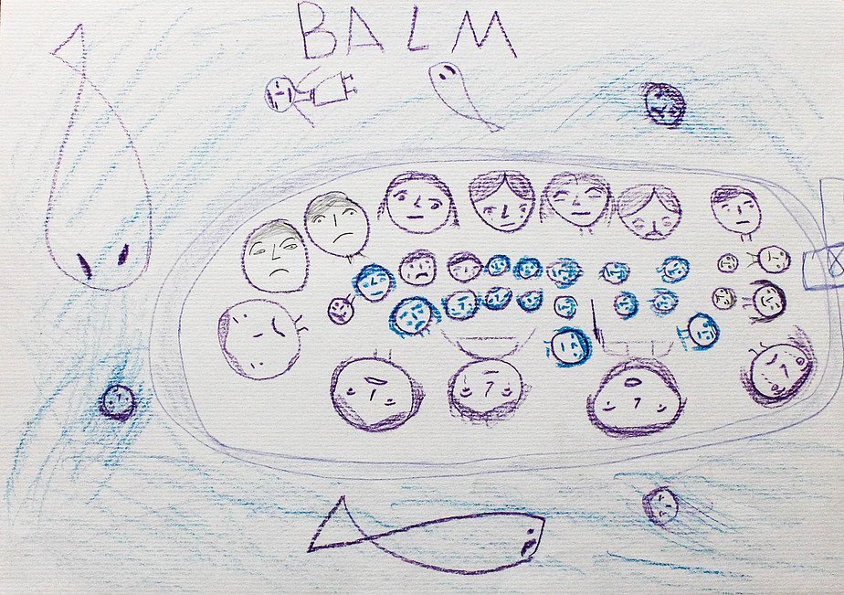
Izbrani praktični primeri vzgojnih učinkov umetniških izkušenj
Razumevanje pomena sporočila:
Iz razstave likovnih izdelkov beguncev v Knjižnici Logatec

Slide 23
Umetnost kot način vstopanja v svet in spopadanje z duševnimi težavami
Komunikacija s svetom je vir zdravja ali duševnih težav
Umetnost lahko deluje kot preventivni dejavnik duševnega blagostanja, s tem, da nam omogoči
Uživanje v lepem in ustvarjanje lepšega sveta
Subjektiviran vstop v svet
Ustvarjalno uporabljanje umetniških jezikov za premagovanje hendikepov
Pa tudi kot kurativni dejavnik predelovanja osebnih travm in posledično preprečevalec resnih duševnih motenj
Hermenevtično razumevanje zgodbe in katarza

Slide 24
Ustvarjanje in doživljanje lepega
© Vrtec Vodmat

Slide 25
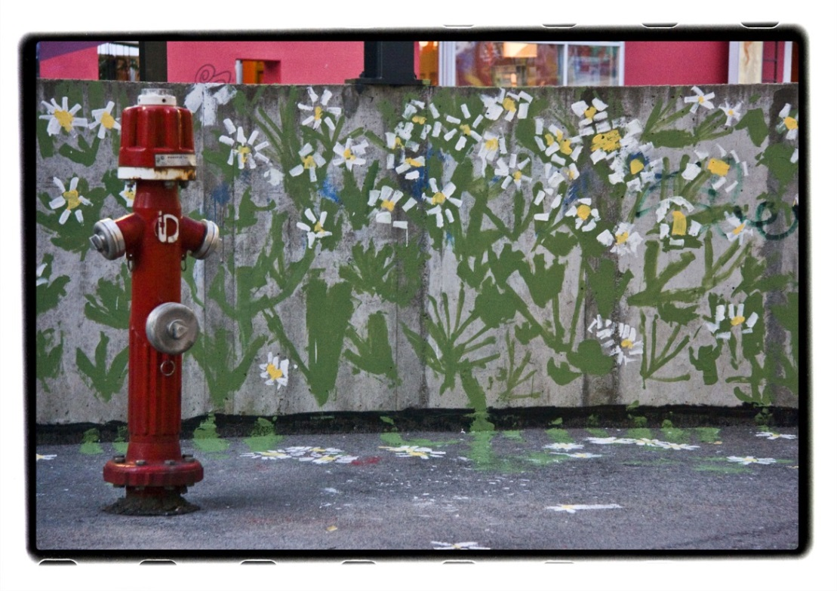
Subjektiviran vstop v svet in ontološki angažma – Virtualni vrtovi
© Vrtec Vodmat
Notes:
Virtualni vrtovi
otroci so se seznanili z različnimi praksami urbanih umetnikov in z možnostmi, kako svoja angažirana stališča predstaviti v javnem družbenem prostoru
otroci so sami izbirali tematiko upodobitev
umetniški vodja projekta, grafitar Miha Artnak, pa jih je seznanil z različnimi grafitarskimi tehnikami
ter s prepoznavanjem razlike med družbeno kritičnim ter umetniškim grafitarstvom in vandalizmom
ko so otroci prve grafite ustvarili na dvorišču Vrtca, je skupina, nezadovoljna s končnim izdelkom, predlagala, da izražanje svoje vizije usklajenosti urbanega in naravnega okolja predstavi s »pravim grafitom« v mestu na način, da sredi urbanega okolja naslikajo domišljijske vrtove
vodje projekta so jim realizacijo te ideje omogočili na obrobju Mesta Metelkova
ker je eden od njih segal na fasado hiše v okolici (ki je bila že prej porisanana z grafiti brez umetniške in sporočilne vrednosti), so oblasti ob anonimni prijavi slikanja otrok naročile odstranitev tega grafita:
Grafite otrok iz vrtca Vodmat je omogočilo
dejstvo, da so bili otroci pripoznani kot zmožna bitja, njihove ideje pa kot inteligentne in vredne pozornosti,
upoštevan je bil njihov ontološki angažma (javnosti sporočiti, v kakšnem okolju želijo živeti),
odrasli so se, izhajajoč iz interesov in želja otrok, potrudili otrokom ponuditi nova znanja, veščine in možnost učenja iz neposredno družbeno angažirane dejavnosti
Takšno obliko učenja lahko uvrstimo med projekte z najvišjo stopnjo participacije otrok.

Slide 26
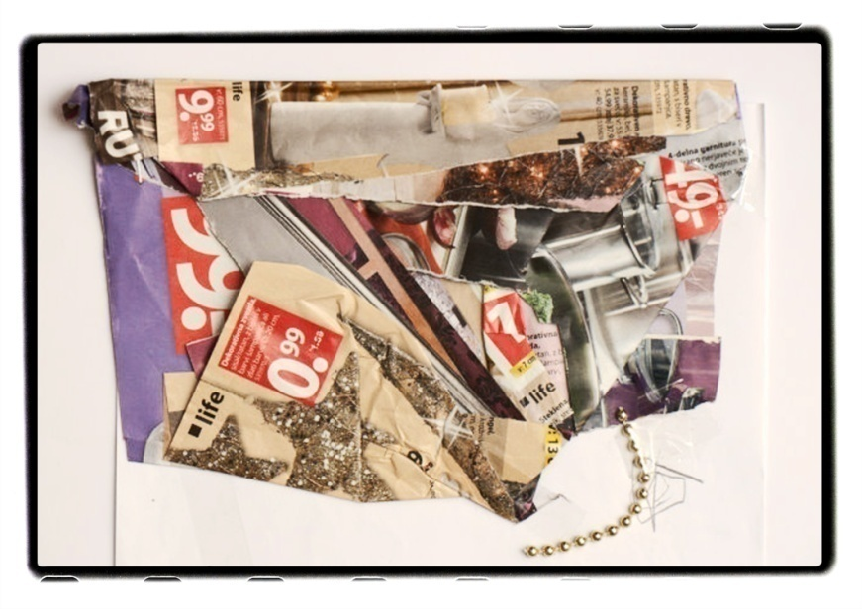
Metafora in ustvarjanje novih izraznih možnosti
© Vrtec Vodmat

Slide 27
Hermenevtično razumevanje zgodbe in katarza
© Vrtec Vodmat

Slide 28
Ustvarjanje lastne zgodbe v filmskem mediju –vstopanje v svet na umetniški način…
Vrtec Vodmat: Smešne živali (Žabice, 2019)
Animirani film so ustvarili otroci iz Vrtca Vodmat, v tehniki stop-animacija skupaj z: vzgojiteljicama Tano Radan in Marušo Ferjančič, pesnico Andrejo Štepec, filmsko animatorko Anko Kočevar, glasbenicama Tejo Bitenc in Olivijo Grafenauer in fotografom Tadejem Bernikom. Produkcija: KUD Mreža in Vrtec Vodmat, 2019. Producentki: Nataša Serec in Darja Štirn.
https://vimeo.com/340847007

Slide 29
Sklepna misel
Kakovostno umetniško izkušnjo (v smislu dojemanja sporočila umetnine ali posebnega načina vstopanja v svet) lahko zagotovi samo umetnik oziroma uprizoritev umetnine v kulturno-umetniški instituciji. V šolskem okolju pa mora umetnik oziroma KU institucija nujno sodelovati z nosilci vzgojno-izobraževalnih dejavnosti. Vrtec/šola lahko (ponovno) postane žarišče kulturnega življenja v lokalni skupnosti.
(Kroflič, R. (2018). Vzgoja s pomočjo umetniških izkušenj v projektu SKUM (Ljubljana, 17. 4. 2018))

